Slide 1


Slide 2

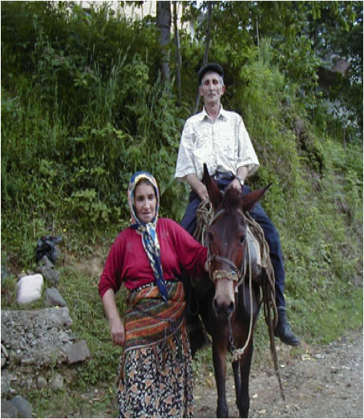
Karşıdan iki kişi geliyor sanmıştım ama yanılmışım; sadece bir çiftçi ve karısıymış…
(Bir Rus Atasözü)

Slide 3
Neden?
Neden okuma yazma bilmeyen kadın nüfus oranı erkeklerden 5 kat fazla?
Neden kadınların iş gücüne katılım oranı %30 iken erkekler için bu oran %71?
Neden her 10 kadından 4’ü eşinden veya birlikte yaşadığı kişiden fiziksel şiddet görüyor?
Neden TBMM’de 550 milletvekilinin sadece 81 tanesi kadın?
Neden sadece 1 kadın bakan var?
Neden erkekler tamir işleri ile uğraşıyor, kadınlar örgü örüyor?
Neden evde kadınlar çay demler ve yemek yaparken kahvehane sahipleri ve aşçılar erkek?
Neden kadın yüksek sesle gülemez?
Neden erkekler ağlamaz?
Neden kadınlar iyi araba kullanamaz?
Neden 2015’te 284 kadın erkekler tarafından öldürüldü?
Neden her 5 kadından 1’i boşanmak istediği için öldürülüyor?
Neden Türkiye toplumsal cinsiyet eşitliğinde 142 ülke arasında 125’inci sırada? (Dünya Ekonomik Forumu, Küresel Toplumsal Cinsiyet Ölçeği 2014).

Slide 4
Kadın Olmak/Erkek Olmak
Biyolojik Cinsiyet
Dişi/Eril
Doğal/Doğulur
Evrensel
Değişmez
Toplumsal Cinsiyet
Kadın/Erkek
Toplumsal/Öğrenilir
Toplumdan topluma ve kültürden kültüre değişir
Dinamik zaman içinde değişir

Slide 5
Doğmadan, Bebekken, İsimlendirirken, Çocukken…
Kadın
“Sessizlik oldu, kız doğdu galiba”
Pembe giysiler, pembe odalar
“Prensesim”
Duygu, Sevgi, Nazlı, Gül...
Evde evcilik oynamak
Erkek
“Erkek adamın erkek çocuğu olur”
Mavi giysiler, mavi odalar
“Aslanım”
Mert, Yiğit, Hakan, Şahin...
Sokakta top oynamak

Slide 6
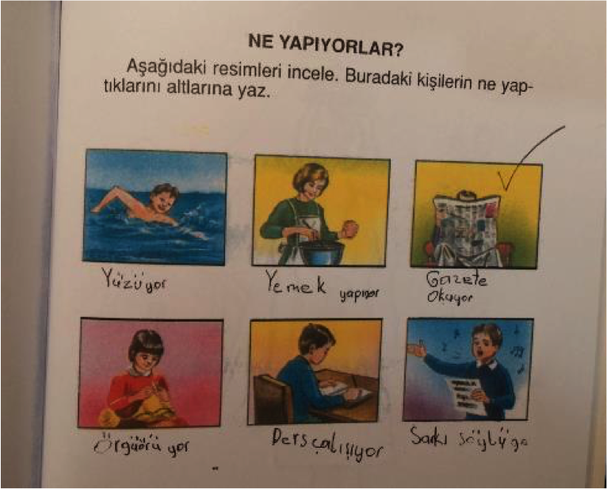
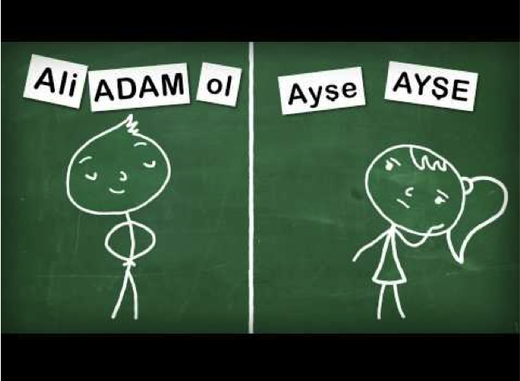
Kadın Olmak/Erkek Olmak
Milli Eğitim Bakanlığı, ETCEP - Eğitimde Toplumsal Cinsiyet Eşitliği Projesi kampanya videosu
Dil Bilgisi, Dil Yeteneği, 1. Sınıf, Emine Şentürk – Nazmi Şentürk, Mutlu Yayıncılık, 1999. İçinde: TC Başbakanlık KSGM, Eğitim Materyallerinde Cinsiyetçi Öğeler, 2001.

Slide 7
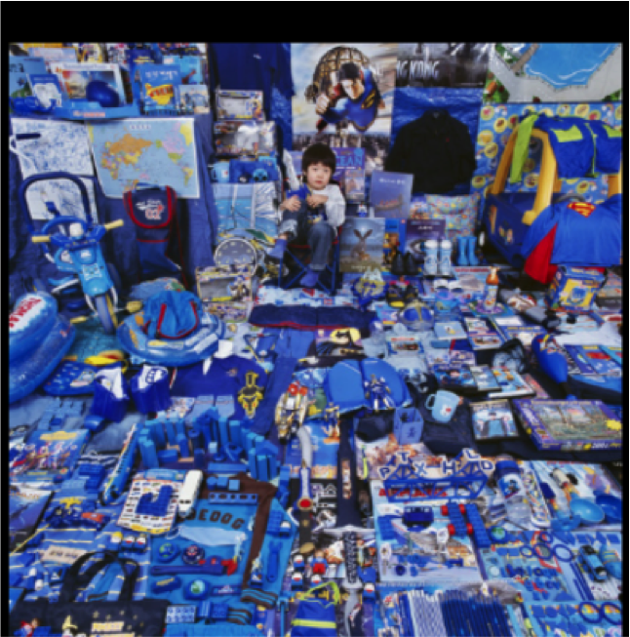
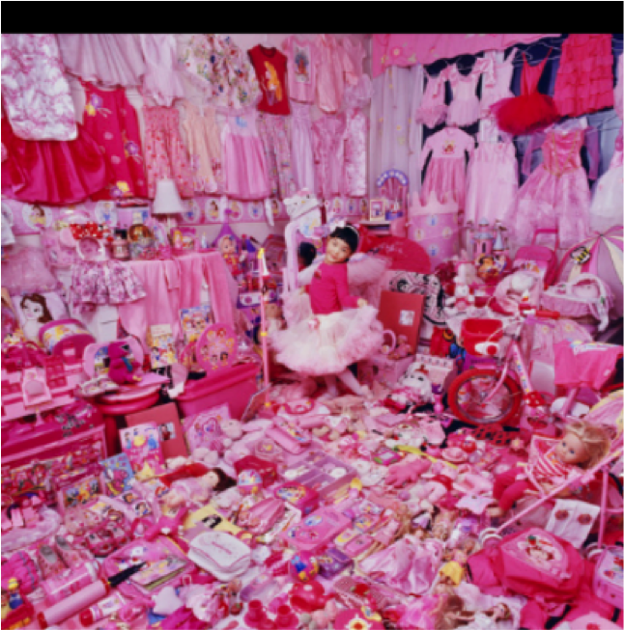
Kadın Olmak/Erkek Olmak

Slide 8
Toplumsal Cinsiyet
Kültürel ve sosyal olarak belirlenen cinsiyet rollerine karşılık gelir.
Bu roller davranış kalıplarını, sorumlulukları, paylaşım düzenlerini, kaynaklara ve ayrıcalıklara erişimimizi belirler.
Kadınlara ve erkeklere atfedilen nitelikler, onlar için öngörülmüş kalıp tipler, yalnızca farklı değildir, aynı zamanda değer yargıları içerir.

Slide 9
Toplumsal Cinsiyet Gözlüğü ile Bakmak
Kadınlar ve erkekler farklı hayatlar yaşarlar/hayatı farklı yaşarlar. Farklı deneyimleri, ihtiyaçları ve öncelikleri vardır.
Tüm kadınların ve tüm erkeklerin ihtiyaçları aynı değildir.
Cinsiyetler arası farklılıklar toplumsal ve ekonomik “eşitsizliğe” sebep olmaktadır
Eşitsizlik üretim ve yeniden üretim faaliyetleri ile ilişkilidir.

Slide 10
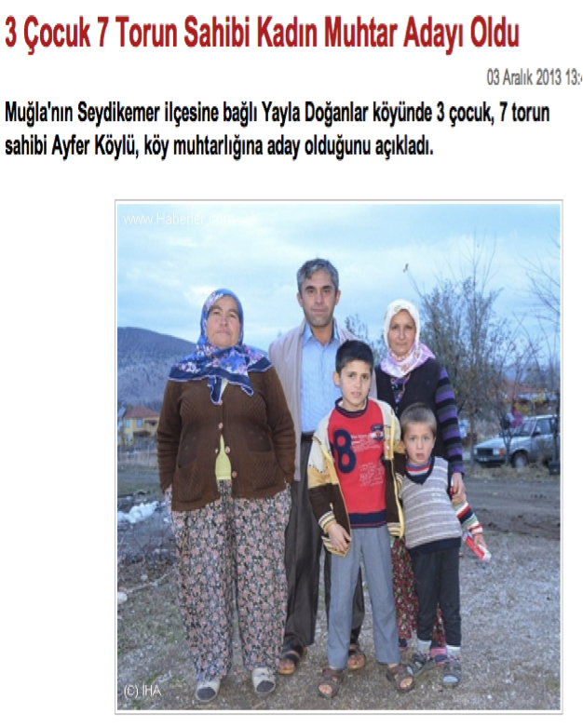
Neden Toplumsal Cinsiyet Kavramını Kullanıyoruz?
Her zaman doğal ve dolayısı ile değişmez olarak kabul edilen pek çok cinsiyet özelliğinin aslında toplumsal olarak belirlendiğini ve değişebileceğini görmek ve göstermek için

Slide 11

Toplumsal Cinsiyet Eşitliği
Karar almada,
Seçimlerde,
Hizmetleri elde etmede,
Fırsatlara erişimde ve kullanmada,
Kaynaklara erişimde ve kullanmada,
Eşitlik, Adalet ve Hakkaniyet içindir
‘Eşitlik’ ‘Aynılık’ demek değildir

Slide 12
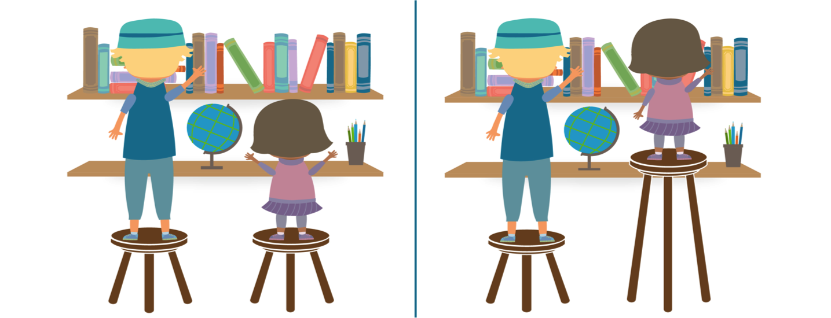
Eşitlik/Hakkaniyet
kaynak: http://www.getsmartoregon.org/about-smart/equity/

Slide 13
Toplumsal Cinsiyete Duyarlı Hizmet Sunumu
Cinsiyete göre ayrıştırılmış veri toplar (görünür kılmak)
Cinsiyetler arası iş bölümünün karar alma mekanizmalarına yansımasından haberdardır, politika yaparken, program geliştirirken bunu göz önünde bulundurur.
Kaynaklara erişim ve kontrolünde kadınlar ve erkekler hangi fırsatlara/engellere sahip, bilir.
Kadınların ve erkeklerin farklı ihtiyaçları, öncelikleri ve güçlü yanları olduğunu göz önünde bulundurarak planlarını ve uygulamalarını yapar.
Hizmetlere erişimde eşitliğin önündeki engelleri (toplumsal, ekonomik vs.) anlamaya çalışır
Bu engelleri ortada kaldırmaya yönelik stratejiler ve politikalar geliştirir

Slide 14
Afetler ve Acil Durumda Toplumsal Cinsiyet

Bildiğimiz: Kadınlar ve çocuklar afetler ve acil durumlardan erkeklere oranla daha çok etkilenir

Bilmediğimiz ya da bilip de göz ardı ettiğimiz: Afetleri önleme, afet sonrası acil yardım ve yeniden yapılanmalarda kadınların aktif katılımı ve görünür kılınmasının gerekliliği

Slide 15


